Slide 1
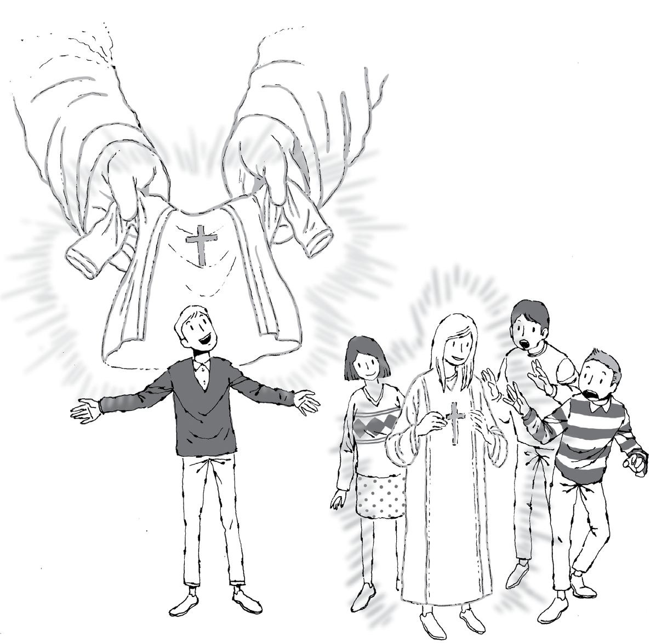
17
Practica la vida de fe
Hablar con la vestimenta
Ro 13:11~14, 1P 3:3~4
Hoy aprender
Palabra
1. Puedo demostrar que soy cristiano con ropa bien vestida.
2. Puedo saber que la belleza interior es más importante que la belleza exterior.
36

Slide 2
Palabra Entender
La primera prenda que vistió el hombre es la túnica de pieles de Adán. Cuando se reveló la vergüenza de la desnudez por el pecado de Adán, Dios sacrificó al animal e hizo túnicas de pieles para cubrir la vergüenza de Adán y Eva, y les dio una promesa sobre el Salvador que vendrá después. La Biblia dice que la ropa que los hombres deben vestir es la ropa de la salvación y la ropa de la justicia. Debemos vestirnos con Jesucristo, la ropa de los himnos, la ropa de la justicia, la ropa de la santa conducta.
También es importante la vestimenta de los salvos en la vida cotidiana. Nosotros evaluamos a una persona con el lenguaje, el comportamiento o la apariencia de cada persona (el peinado, la vestimenta, el maquillaje, la expresión facial, etc.). En otras palabras, la apariencia, como palabras o acciones, expresa la posición y el estado de uno a los demás. Por lo tanto, los cristianos deben revelar a Cristo a través de una apariencia honesta y limpia y centrar la atención de las personas en Cristo. Si nuestra apariencia solo se revela a nosotros, pecamos por cubrir la gloria de Dios.
Además, los cristianos han recibido la orden del Señor de ataviar a la persona interior más que ataviar honestamente y limpiamente a la persona exterior. En el libro de Cantar de los Cantares sale una mujer que recibió el mayor amor de Salomón, la mujer sulamita, tenía la piel morena y áspera, pero el rey Salomón cantó que ella era la mujer más bonita y hermosa. La razón es que su belleza interior ha sido revelada a todo el cuerpo.
Resumen de la lección
37

Slide 3
Palabra Escríbelas en la tabla de tu corazón (Recitación)
Sino vestíos del Señor Jesucristo, y no proveáis para los deseos de la carne. (Ro 13:14)
But put on the Lord Jesus Christ, and make no provision for the flesh, to fulfill its lusts (Ro 13:14)
1
Subraya las palabras o frases clave en la Palabra.
2
¿Qué es ‘vestirse del Señor Jesucristo'?
Palabra Cambiar mi mente a la palabra
1
Cuando Israel estaba lleno del pecado fue juzgado por Dios, y dice que era como ‘Sodoma’. Busca en los siguientes versículos de la Biblia y escribe lo que llevaban puesto en sus cuerpos (Is 3:16~26).
2
De la apariencia, ¿qué es lo que más te importa cuando sales?
38

Slide 4
3
Si es que necesita cambiar tu vestimenta, ¿qué parte necesitas cambiar? Si es así, escribe qué debes cambiar y cómo.
4
Calcula cuánto tiempo pasas mirándote en el espejo en un día y compáralo con el tiempo que lees la Biblia para ataviar tu corazón. Y escribe cómo aumentar el tiempo para leer la Biblia más delante.
Clasificación
Tiempo de mirarse
en el espejo
Tiempo de leer
la Biblia
Día de .
Plan de futuro
39

Slide 5
Palabra Aplicando a la vida
La palabra de hoy
(Escribir la Palabra)
La oración de hoy
(Gratitud / Arrepentimiento / Súplica)
D
Pr 20:11
L
Is 61:10
M
Ro 13:14
40

Slide 6
X
1Ti 2:9
J
1P 3:3
V
1P 3:4
S
Ap 19:8
41

Slide 7
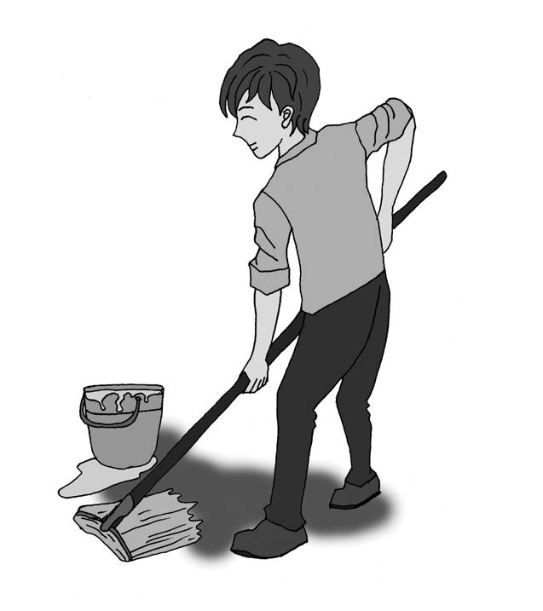
Alegoría
Seamos cristianos como un trapo
Ser ‘cristianos como un trapo’ no significa ser un trapo debido a su carácter sucio. Esto es una decisión de consagración y una confesión de fe de los santos que sirven a la Iglesia mientras sirven al Señor.
Si pasa un trapo en un lugar sucio se queda limpio. Si pasa el suelo, el suelo se queda limpio, si pasa sobre el escritorio, el escritorio se queda limpio, y si pasa el parqué, el parqué se queda limpio. Pero, después de usar el trapo, lo tira en una esquina. El trapo limpia toda la casa, pero nunca ha ocupado el fondo de la habitación, ni tampoco trata de ocuparlo. El trapo está satisfecho solo conque el lugar que toca esté limpio y de que es utilizado para limpiar toda la casa.
Ojalá que todos los cristianos de hoy en día vivan como este trapo cuando sirven al Señor y sirven a la iglesia. Cuando hay un lugar sucio en la iglesia, cuando hay un problema y dolor, dondequiera que llegan nuestras manos, nuestra atención, y dondequiera que llega nuestro amor, el lugar sucio se limpia, el problema se resuelve, y el amor brota y el olor de Cristo se muestra, y se transforma en una hermosa apariencia en la que aparece la gloria del Señor y esté satisfecho de ser utilizado para algo tan hermoso que el Señor está complacido, y esté agradecido a la gracia del Señor por usarme a mí en ese trabajo, que tengo defecto, e incluso si nadie me reconoce, estoy satisfecho conque el Señor me reconoce y ¡vivir una vida calladamente! Creo que esa es la vida de un cristiano como un trapo.
42

Slide 8
8
Tengo una pregunta~
¿Es verdad que la gente antes del diluvio de Noé vivió muchos años?
Según Génesis capítulo 5 de la Biblia, el hombre que vivió más tiempo en ese momento era Matusalén. Dice que vivió 969 años (Gn 5:27). Génesis 5 registra que el promedio de vida de las personas antes del diluvio de Noé era más de 900 años. Sin embargo, después del diluvio de Noé, el promedio de vida de las personas disminuyó gradualmente (Gn 11: 10-26), y el padre de Abraham, Taré, hasta los 205 años, finalmente alcanzó los 70 y 80 años en el tiempo de Moisés (Sal 90:10), puede ver que ha disminuido de a poco. Según el registro de Génesis, debe haber habido algún acontecimiento serio que aceleró el envejecimiento después del diluvio de Noé. Antes del diluvio, había ‘aguas que estaban sobre la expansión’ (Gn 1:7), lo que significa que había una cantidad invisible de agua en las capas superiores de la atmósfera con forma de vapor. Esto no solo calentaría el mundo al mostrar el 'efecto invernadero', sino que también actuaría como un filtro para la radiación mortal del sol a la Tierra. Las aguas que estaban sobre la expansión se condensaron y cayeron a la tierra, causando el gran diluvio, y desde ese momento en adelante ya no pudo cumplir el papel mencionado anteriormente. Esto habría ejercido un papel directo en la reducción de la edad humana.
Un hecho notable revelado por la longevidad moderna es que la longevidad está estrechamente relacionada con el proceso de envejecimiento, no con la edad, y el medio ambiente que lo afecta. En otras palabras, los factores ambientales son los más importantes. Debido a esto, después del diluvio de Noé, las aguas que estaban sobre la expansión desaparecieron, y empezó primavera, verano, otoño e invierno (Gn 8:20) y los cambios drásticos en el medio ambiente habrían acelerado el envejecimiento.
Muchos de los fósiles de hoy en día también dicen la verdad. El hecho de que siempre haya solo el mismo tipo de fósil atestigua la palabra de Génesis capítulo 1 que dice: ‘creó según su género’ (mencionado 6 veces), otro hecho es que la mayoría de los fósiles del pasado son más grandes que los presentes seres vivos.
Por ejemplo, hay fósiles de cucaracha de 30cm, mariposa de 51cm, concha de 150cm, castor de 2,4m, libélula de 70~100cm, y huella humana de 51~560cm. Entre las plantas, el espárrago actualmente crece a aproximadamente 1,5m, y el fósil tiene un total de 27m, y el musgo actual mide aproximadamente 3cm, y los fósiles oscilan entre 60~90cm. Con esto, se puede ver que la Tierra en el pasado tenía un ambiente muy adecuado para que vivieran animales y plantas, y al mismo tiempo, se puede suponer que los humanos vivieron muchos años y saludables.
Y el hecho de que ahora haya muchos recursos subterráneos en el permafrost cubierto de hielo muestra que muchas plantas y animales habitaron en el pasado y que era un buen ambiente para que vivieran los humanos. Por ejemplo, una cantidad masiva de petróleo fue producida recientemente en Prudova Bay, el estado más septentrional de Alaska. Debido a esto, las personas de esta zona se han convertido en las personas indígenas que viven mejor en el mundo, con un ingreso anual promedio de 35.500 dólares per cápita (Dong-A Ilbo 10.12.1993). Además, se están desarrollando recursos subterráneos como el carbón en Siberia.
En conjunto, se puede ver que la gente vivió muchos años antes del diluvio de Noé.
43

